Slide 1
Inteligência Artificial
Trabalho Realizado Por: Martim Teixeira, Nº19, 12ºF

Slide 2
Fundamentos da AI
A inteligência artificial tornou-se num dos campos da tecnologia que mais se expandiu e evoluiu nos últimos anos. Graças à sua capacidade de “Self Learning” a inteligência artificial conseguiu evoluir autonomamente sem a necessidade de ser ensinada manualmente por humanos.
Durante esta apresentação serão apresentados 6 temas: Neural Network; Machine Learning; Natural Language Processing; Computer Vision; Robótica; Reinforcement Learning.

Slide 3
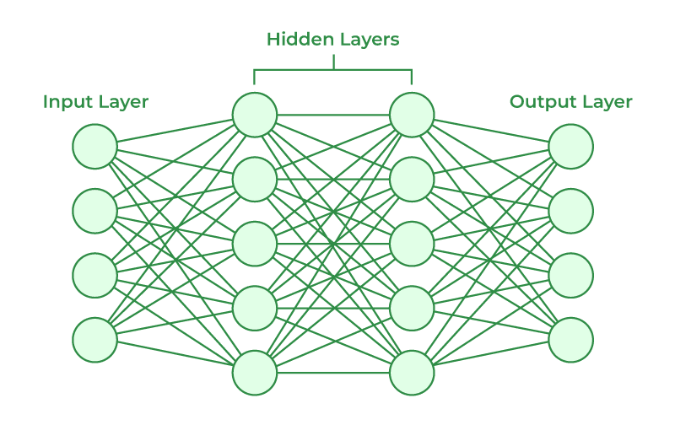
Neural Network
Uma Neural Network é um programa da área de Machine Learning que realiza decisões de uma forma parecida á do cérebro humano. Este processo é feito através de um programa que imita a forma como os nossos neurónios pensam e agem.

Slide 4
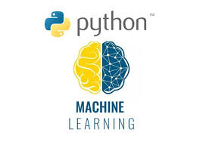
Machine Learning
Machine Learning (ML), é uma categoria da inteligência que se foca na utilização das Neural Networks, Data e Algoritmos, para imitar a maneira como nós humanos aprendemos e gradualmente melhorar o seu conhecimento e método de aprendizagem.

Slide 5
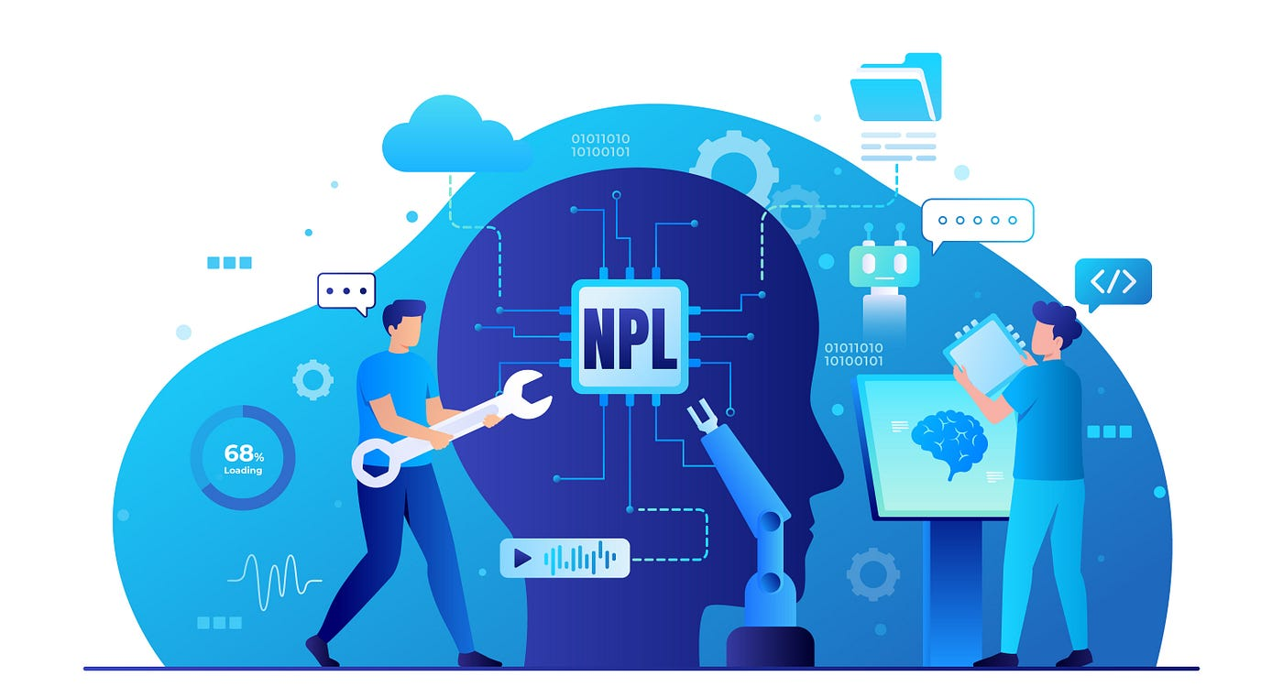
Natural Language Processing
Natural Language Processing (NLP), é uma categoria da inteligência artificial, que tem como objetivo habilitar os computadores a compreender, gerar e manipular a linguagem humana.

Slide 6
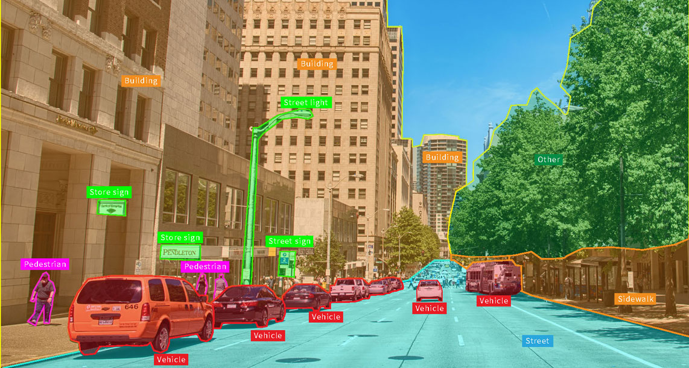
Computer Vision
Computer Vision é mais uma categoria da Inteligência Artificial que se complementa com Machine Learning e Neural Networks para ensinar computadores a identificar e extrair informação relevante de imagens ou vídeos.

Slide 7
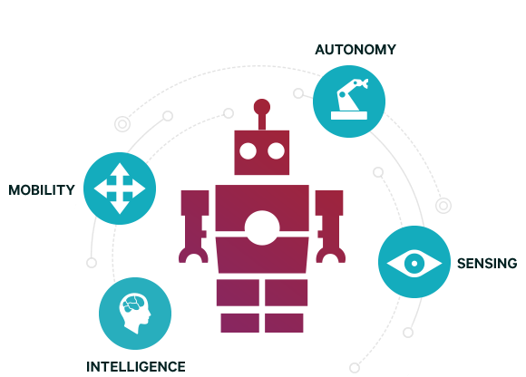
Robótica
A Inteligência Artificial Também é usada na área da robótica, podendo desenvolver robôs que consigam replicar ações humanas. Mais uma vez, esta categoria utiliza machine learning para facilitar o processo de aprendizagem dos robôs.

Slide 8
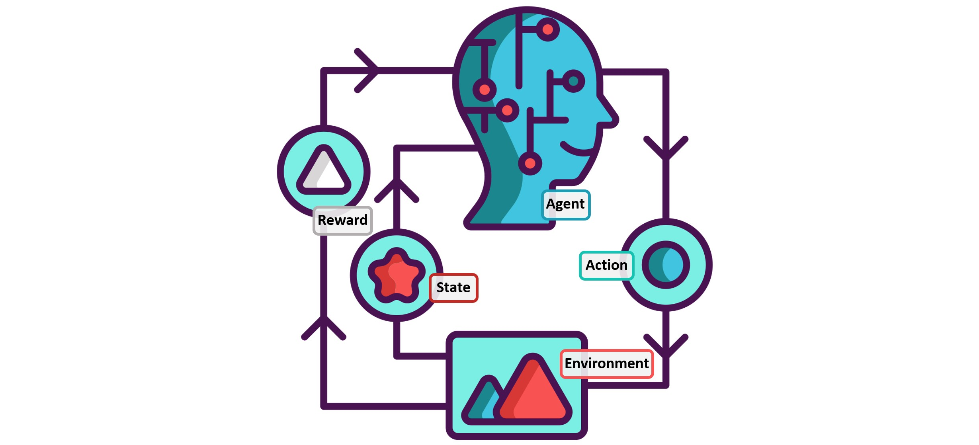
Reinforcement Learning
Reinforcement Learning é uma ferramenta que treina softwares e computadores de forma a que estes tomem decisões que cheguem ao resultado mais otimizado possível.

